Slide 1
Dal 1° dicembre 2016 ISFOL diventa INAPP - Istituto Nazionale per l’Analisi delle Politiche Pubbliche
La New Skills Agenda e l’impatto sulle policies nazionali
Autore: Sandra D’Agostino
Data: Mercoledì 16 novembre 2016

Slide 2
Il contesto di riferimento
70milioni di europei non possiedono adeguate competenze di lettura e scrittura e un numero ancora maggiore dispone di scarse competenze matematiche e digitali
oltre la metà dei 12milioni di disoccupati di lungo periodo sono lavoratori con un basso livello di competenze; l'invecchiamento e la contrazione della forza lavoro dell'UE determina, in alcuni casi, scarsità di competenze
molte persone svolgono mansioni non corrispondenti al loro talento. Nel contempo il 40% dei datori di lavoro europei ha difficoltà a reperire personale con le competenze necessarie per crescere e innovare.
le istituzioni scolastiche e formative, da un lato, e i datori di lavoro e i discenti, dall'altro, hanno una percezione diversa delle competenze richieste dal mercato del lavoro e del livello di preparazione degli utenti
Insufficiente è il numero di coloro che possiedono spirito imprenditoriale e le competenze per avviare un'attività in proprio

Slide 3
Una nuova agenda per le competenze per l'Europa
Lavorare insieme per promuovere il capitale umano, l'occupabilità e la competitività
COM(2016) 381 finale
La strategia si dipana lungo 3 aree prioritarie:
Accrescere la qualità e la pertinenza della formazione e delle competenze
Rendere le competenze e le qualificazioni più visibili e comparabili
Favorire l'analisi dei fabbisogni, la documentazione e le scelte professionali consapevoli
In queste aree si muovono 10 azioni chiave

Slide 4
Accrescere la qualità e la pertinenza della formazione E delle competenze
Proposta della Commissione di raccomandazione del Consiglio sull'istituzione di una Skills Guarantee | giugno 2016
Proposta della Commissione relativa alla revisione delle competenze chiave per l'apprendimento permanente | 4º trimestre 2017
Proposte della Commissione a sostegno della modernizzazione della VET (eventuale revisione di EQAVET e ECVET) | 2º trimestre 2017
Varo dell'iniziativa "coalizione per le competenze e le occupazioni digitali" | fine 2016

Slide 5
2. Rendere le competenze e le qualificAZIONI più visibili e comparabili
Proposta della Commissione relativa alla revisione del Quadro europeo delle qualifiche | giugno 2016
Presentazione dello "Strumento di determinazione delle competenze per i cittadini di paesi terzi" | giugno 2016
3. Favorire l'analisi dei fabbisognI, la documentazione e scelte professionali consapevoli
Proposta della Commissione relativa alla revisione del quadro Europass | 3º trimestre 2016
Ulteriore analisi e condivisione delle migliori pratiche per contrastare la fuga di cervelli | fine 2016
Avvio di un piano per la cooperazione settoriale sulle competenze | giugno 2016
Proposta della Commissione relativa a un'iniziativa di monitoraggio dei percorsi di carriera dei laureati | 2º trimestre 2017

Slide 6
quadro comune per la fornitura di servizi migliori per le competenze e le qualificAZIONI (Europass)
Approccio su 2 livelli:
1. il nuovo Quadro Europass fornirà una piattaforma attraverso la quale tutti i cittadini potranno accedere a un ampio ventaglio di servizi (creazione di un portfolio elettronico, possibilità di valutare le proprie competenze, informazioni relative a opportunità di apprendimento, qualificazioni, pratiche di riconoscimento e dati sul mercato del lavoro e sull'analisi del fabbisogno di competenze).
La proposta trasforma pertanto Europass da strumento basato sui documenti a piattaforma basata sui servizi
che incorpora anche le finalità della rete Euroguidance
2. per far questo mette in raccordo reti e progetti europei già esistenti, valorizzandone i risultati raggiunti senza disperdere le potenzialità e le finalità specifiche di ognuno.

Slide 7
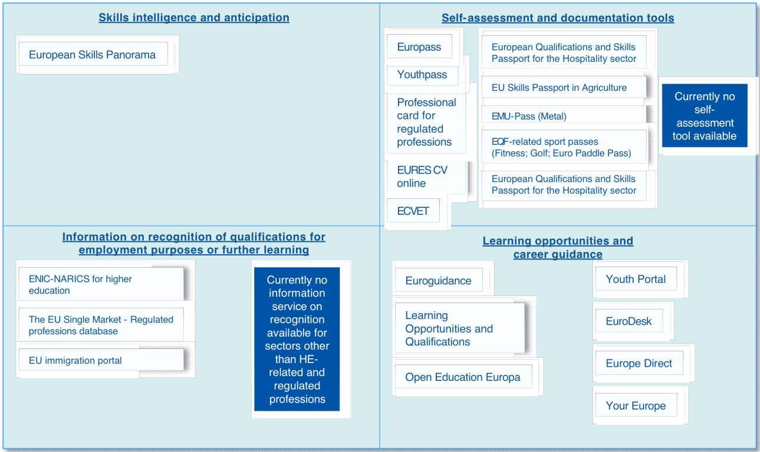
Migliore interoperabilità tra gli strumenti

Slide 8
Migliore coordinamento delle reti di sostegno
Centro Europass
Centro per le Competenze
Punto Nazionale EQF
Centro Euroguidance
Queste scelte sono già state assunte in Italia:
sia per la riunificazione delle reti, che potrà in futuro avvantaggiarsi di una più consistente base regolamentare;
sia per l’adozione di un approccio unitario al sistema di certificazione, che si avvia a diventare la struttura portante del sistema di formazione.

Slide 9
IL REPERTORIO NAZIONALE DEI TITOLI E DELLE QUALIFICHE
Istruzione secondaria
Quadro delle qualificazioni regionali
Repertorio nazionale delle qualificazioni
Istruzione terziaria
Profili per l’apprendistato
Istruzione e formazione professionale
Professioni regolamentate

Slide 10
Atlante del Lavoro e delle Qualificazioni
organizzato sulla base delle classificazioni statistiche delle attività economiche e delle professioni (NACE e CP)
articolato in 23 settori economici e un’area comune
diviso nei livelli del Quadro europeo delle qualificazioni (EQF)
concepito come un sistema di classificazione per il confronto e la correlazione di oggetti (qualificazioni) diversi rispetto alla forma e contenuto (approccio keep code)
http://nrpitalia.isfol.it/sito_standard/sito_demo/index.php

